Slide 1
题目：基于游戏引擎的手部运动估计数据集生成与应用
2023届本科毕业设计毕业答辩
姓 名：袁立晨 学 号：2019215105 专业班级：软件工程19-4班 指导教师：谢文军 汇报日期：2023-05-25

Slide 2
汇报提纲
背景介绍
目标、内容与关键技术
设计实现说明
成果展示
总结与展望

Slide 3
背景介绍
在现有的体感交互设备中，大多都是专业且昂贵的动作捕捉设备，可以通过识别人体动作、手势等信息，最后反馈到计算机中实时显示，而依靠神经网络模型估计手势姿态可以做到无需专业设备，只需采集训练数据来不断学习，提高手势估计的精度，大大降低了交互成本，同时还具有较高的泛用性。
网络模型设计时，除了神经网络算法重要以外，训练和测试数据集同样也非常重要。采集真实世界的数据集可能会受到环境、设备的制约，使用虚拟手部生成数据集的方法能够快速、高效地获取到大量的手部数据，避免了复杂的专业设备的使用。这些虚拟空间手部数据同样具有有效的手部信息，能够快速地在虚拟空间中生成想要的数据集。

Slide 4
目标与内容
简介
本课题通过建立数据集生成模型，使用骨骼动画化驱动虚拟手针对特定场景采集数据，作为原来模型数据集的补充。将混合数据集交由手部姿态估计算法训练，形成手部识别工具，最后应用于下游的实际应用中。
目标
使用自己生成的训练集，训练网络，最后打包应用到Unity端实时显示。
生成数据集
神经网络
Unity端

Slide 5
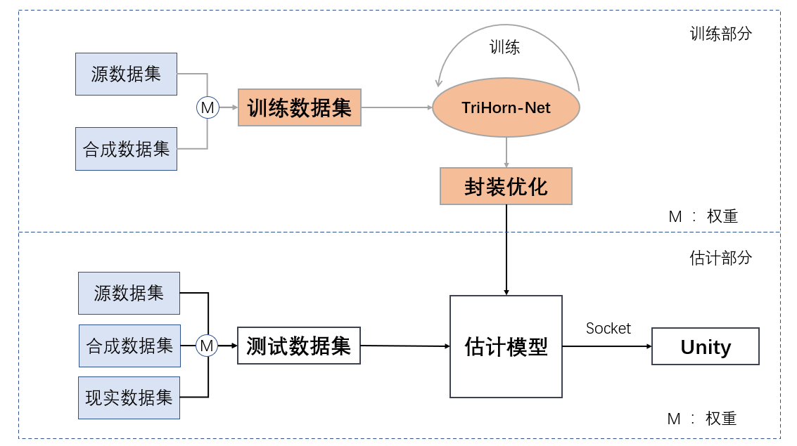
目标与内容
整体框架

Slide 6
关键技术
手势估计模型选择
手势估计模型非常繁多，如何选择一个适合本项目，便于之后进行数据集设计的模型就变得尤为重要
数据集生成
生成的数据集质量会直接影响模型训练的结果
实际场景展示
保证估计得出的结果的准确性和实时性

Slide 7
设计实现说明
搭建环境，Artiboost和TriHorn-Net算法可行性和准确性验证
在Linix系统中安装项目所需环境、配置文件。
根据项目提供的训练以及测试代码，测试算法可行性。检查输出估计姿态图片的准确性。

Slide 8
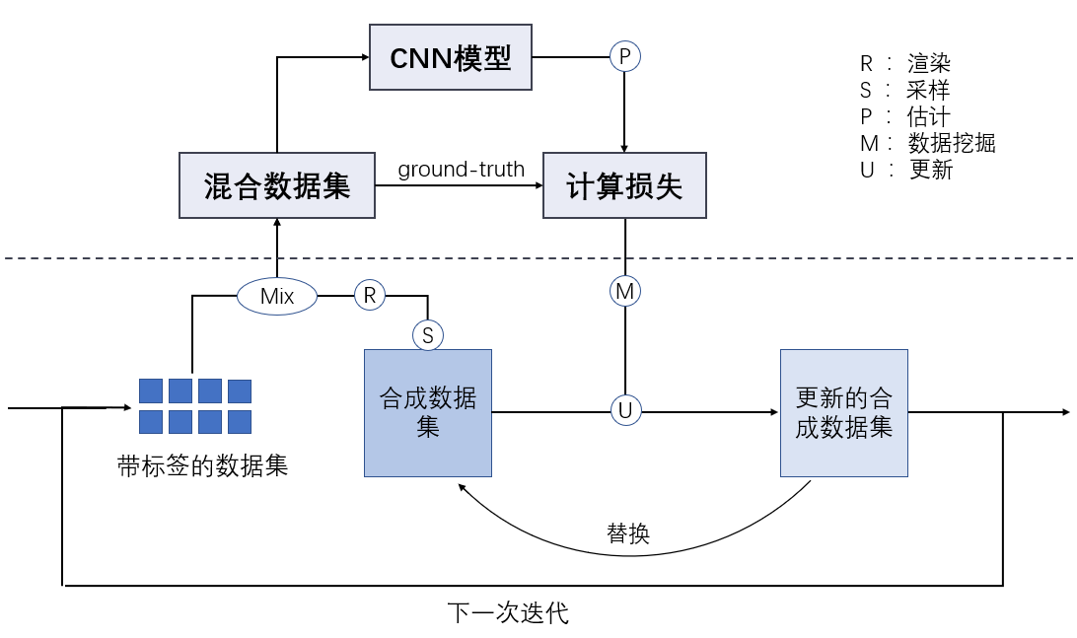
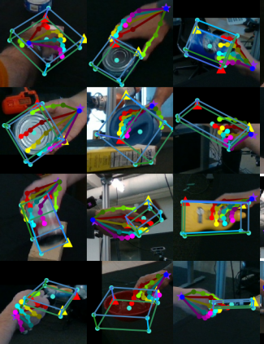
设计实现说明
Artiboost:

Slide 9
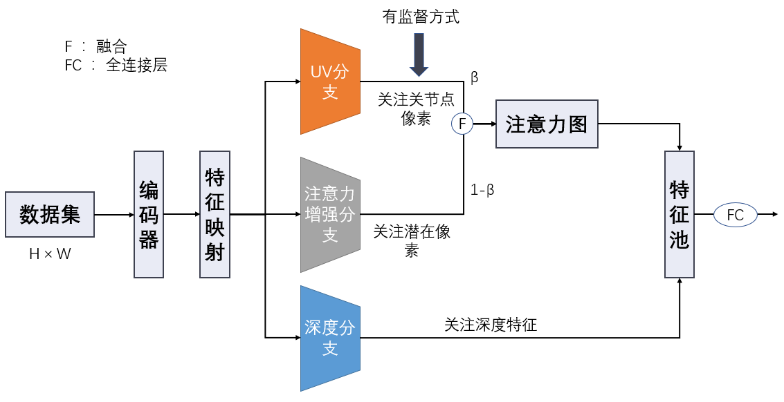
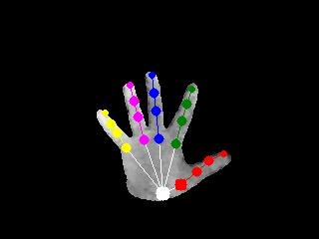
设计实现说明
TriHorn-Net :

Slide 10
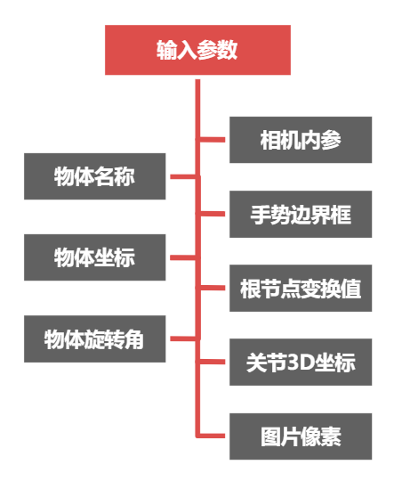
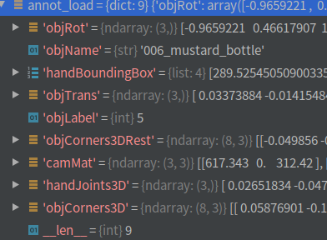
设计实现说明
梳理和分析代码结构，寻找其输入部分和输出部分
输入部分：由于原先数据集较为复杂，因此更换新的数据集。新的数据集在输入部分包含以下参数：相机内参、手势边界框、根节点坐标变换值、关节3d坐标、物体坐标信息、物体旋转坐标值、图片像素信息。

Slide 11
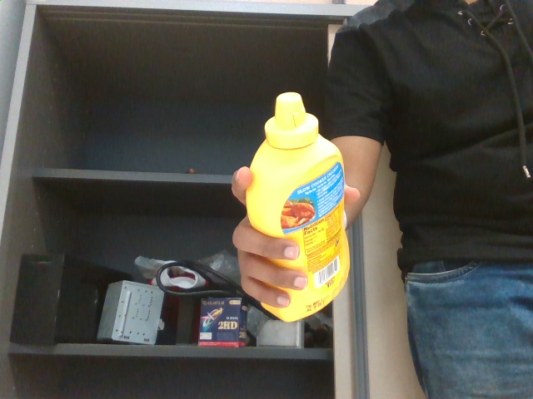
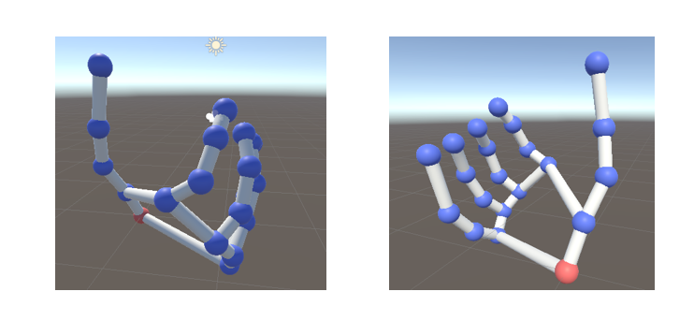
设计实现说明
梳理和分析代码结构，寻找其输入部分和输出部分
输出部分：原先算法本身并没有接口直接暴露其估计的手势参数信息，所以需要在算法中寻找其保存的信息，并导出为.json文件传入到游戏引擎中测试手势信息的准确性，发现手势信息基本正确。
输入图片
输出坐标

Slide 12
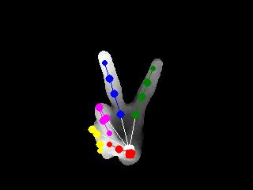
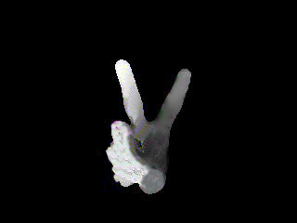
设计实现说明
数据集设计
数据集设计主要围绕TriHorn-Net模型展开，根据模型输入数据的信息，批量生成数据集。
输入深度图
网络模型
输出姿态

Slide 13
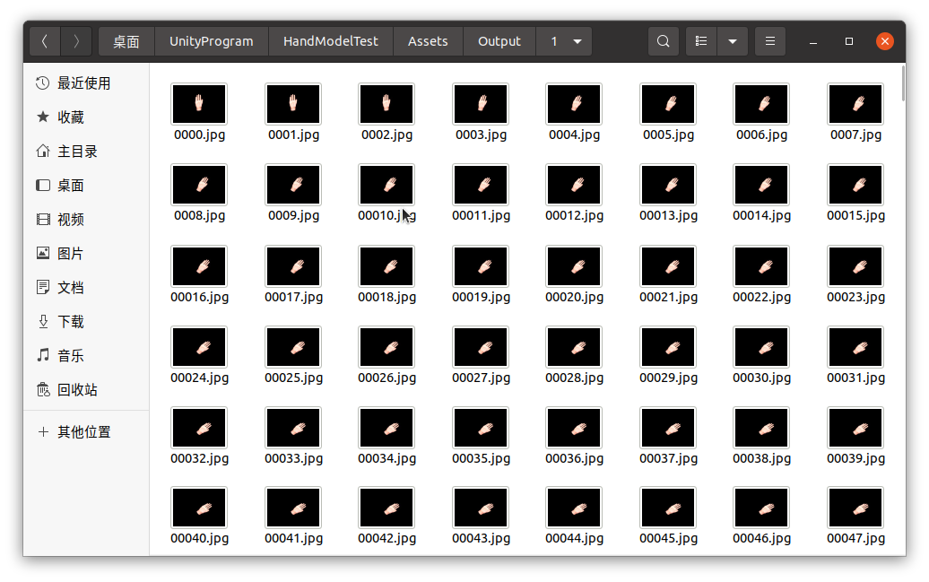
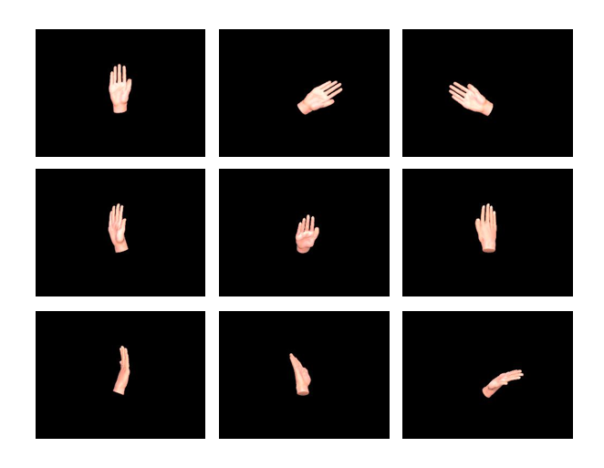
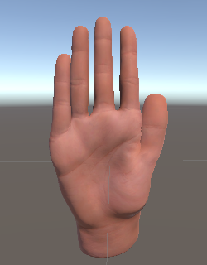
设计实现说明
数据集生成
一共设计了6个不同的手势姿态，数据集大小将近10000多张图像，每组手势包含了近2000张图像，可用作训练数据集和测试数据集。每一帧采用绑定姿态动画截取手势姿态数据，并且自动生成数据集所在路径信息和每一帧图像的标签数据信息。

Slide 14
设计实现说明
Socket 通信
模型处理完的数据需要发送到Unity端实时显示，因此没有采用文件读写的方式，而是通过Socket发送请求传送数据。
发送
训练模型
json数据
通信线程
手势显示
python
Unity

Slide 15
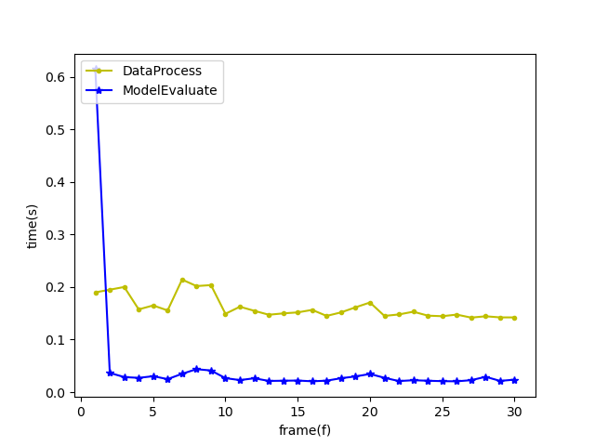
设计实现说明
模型优化
由于数据集加载时的处理所花费的时间较多，因此重构了整个数据集加载的代码，删除了模型中不需要的参数信息，减少了传入图片的大小，将原先的一次全部加载数据集修改成一次只加载一个数据集，从而提高每一次模型估计的效率。

Slide 16
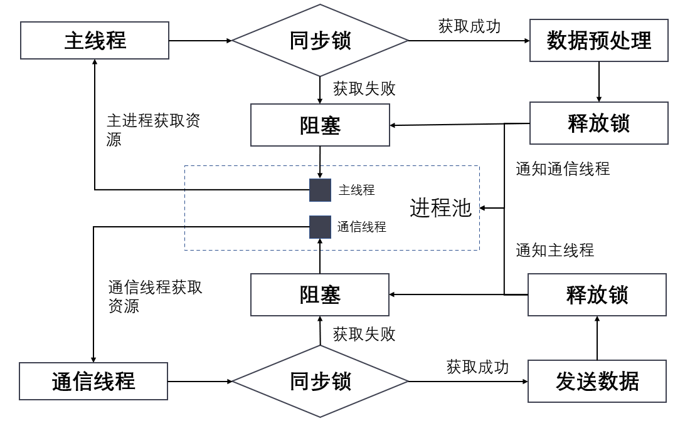
设计实现说明
Socket优化
Python优化
Python服务端添加线程池，在同一时间只能有一个线程获得CPU使用权，其他线程被阻塞。使得在通信期间，主线程与通信线程能够交替运行，互不干扰。

Slide 17
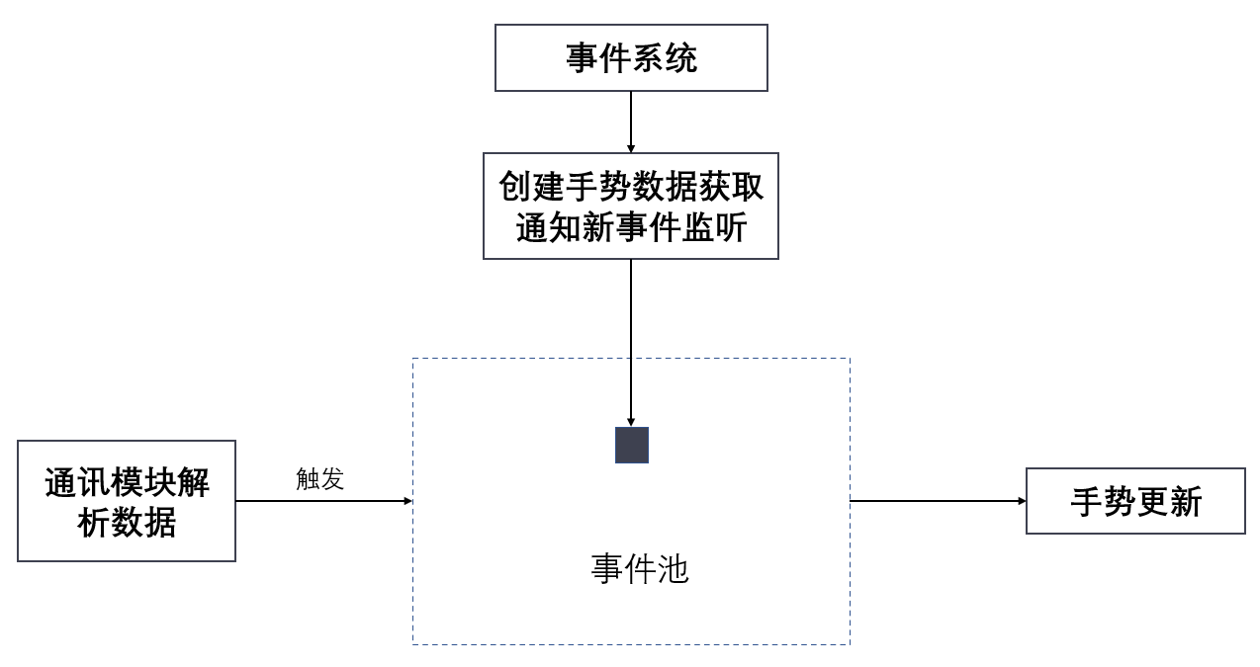
设计实现说明
Socket优化
Unity优化
在Unity客户端添加事件系统。Unity运行时会首先创建一个手势数据获取的事件监听。在通讯模块每一次解析完传输的数据后，通过触发事件，传递手势节点参数信息到手势显示模块，更新当前帧的手势姿态。

Slide 18
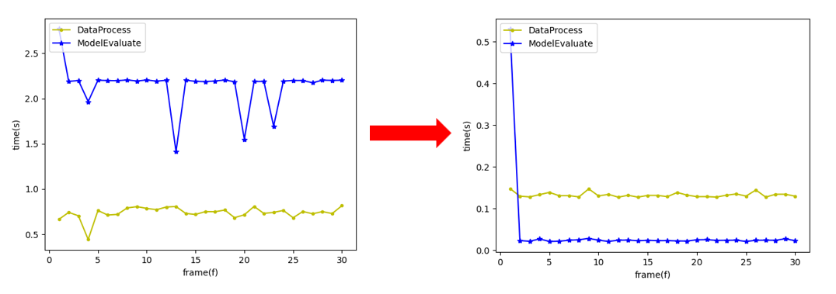
设计实现说明
优化结果
两个阶段所消耗的时间都有了明显的下降。模型估计的时间平均在0.02s左右，数据预处理的时间平均在0.12s左右，说明了模型优化和通信优化在算法的效率上具有一定的提升，大大提高了在手势展示的是实时性。

Slide 19
设计实现说明
程序量
包含两个模型的训练和估计部分的处理，以及Unity端数据集生成和手势估计显示，满足毕业设计的要求
翻译工作
翻译论文：《ArtiBoost: Boosting Articulated 3D Hand-Object Pose Estimation via Online Exploration and Synthesis》
中文：《Artiboot: 通过在线探索和合成增强关节三维手-物体姿态估计》
翻译工作已经全部完成，现已经提交至毕业设计管理系统。

Slide 20
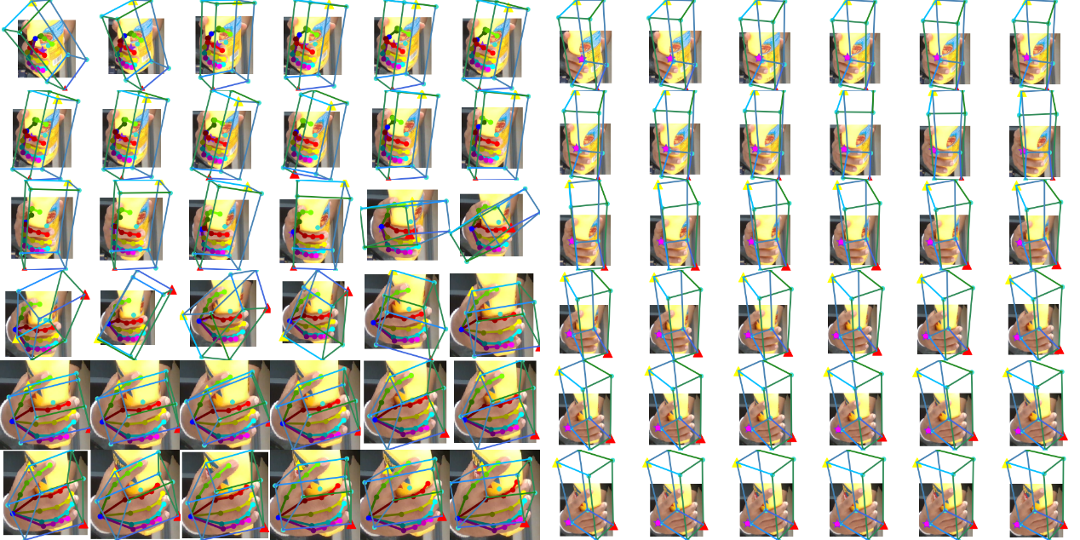
成果展示
Artiboost
模型本身数据集测试

Slide 21
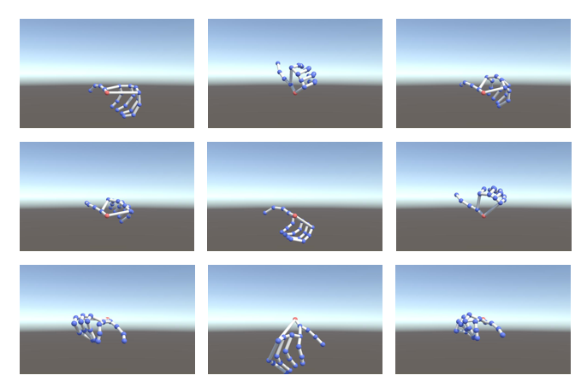
成果展示
Artiboost
模型本身数据集测试

Slide 22
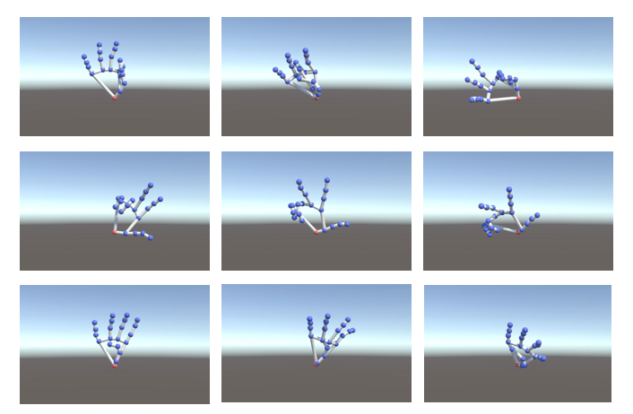
成果展示
TriHorn-Net
模型本身数据集测试

Slide 23
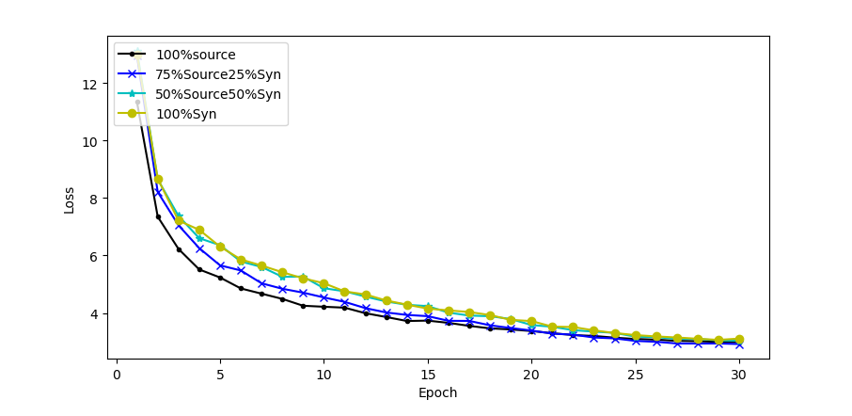
成果展示
TriHorn-Net
模型混合数据集训练
当不断加入合成的数据集后，梯度下降的不断变缓。这可能是因为数据集中包含了两种不同的数据，两者的参数信息区别较大，造成在模型训练过程中拟合的效率有所下降。但是当训练的周期不断增加，梯度下降放缓，不同比例的混合数据集的损失值几乎趋于相同。

Slide 24
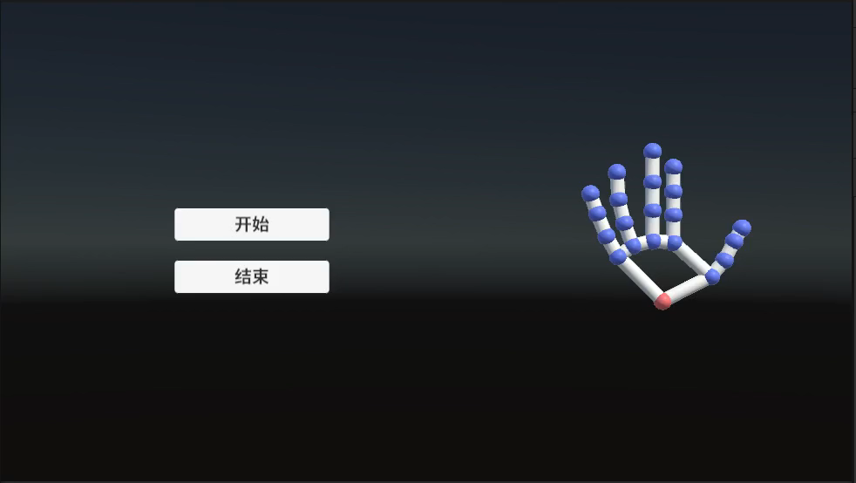
成果展示
视频演示 Artiboost

Slide 25
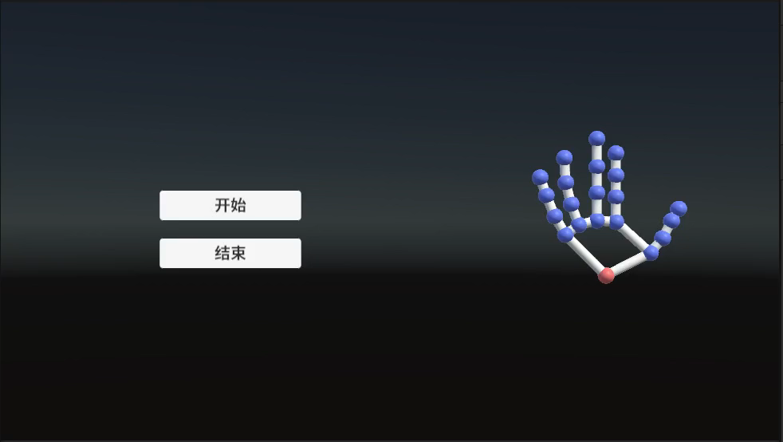
成果展示
视频演示 TriHorn-Net

Slide 26
总结与展望
设计了一个数据集生成工具
设计了简单的手势展示应用
选用的模型对于数据集的泛用性不高
数据集大小不能过大

Slide 27
感谢您的聆听 ！
欢迎指正！

